Slide 1
АДАПТАЦИЯ
это приспособление организма к новой обстановке

Slide 2
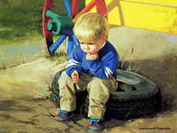
ОСНОВНЫЕ ПОКАЗАТЕЛИ ИЗМЕНЕНИЙ В ПОВЕДЕНИИ РЕБЁНКА В ПЕРИОД АДАПТАЦИИ
взаимоотношения со взрослыми и сверстниками;
эмоциональное состояние;
аппетит;
сон;
самообслуживание;
речь;
физическое состояние

Slide 3
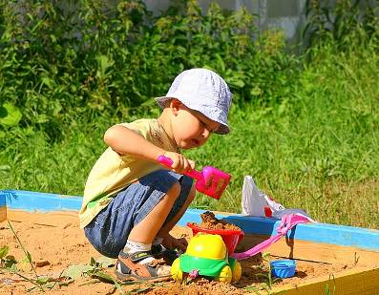
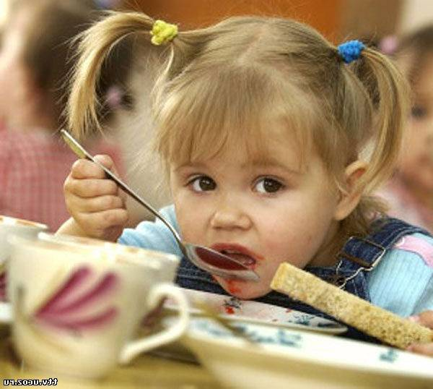
Адаптационный период считается законченным, если ребёнок с аппетитом ест, быстро засыпает и вовремя просыпается в бодром настроении, охотно играет один или со сверстниками, активно проявляет любознательность ко всему окружающему

Slide 4
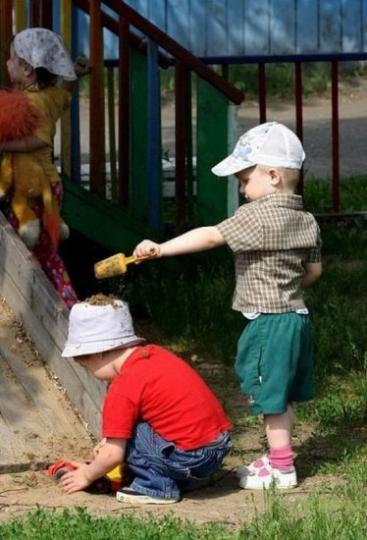
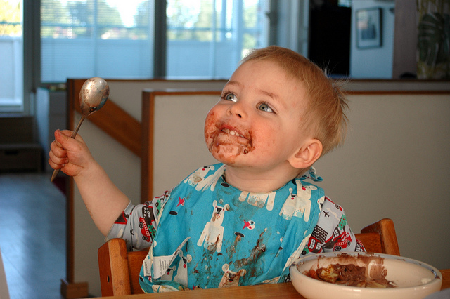
ПАРАМЕТРЫ КОНСУЛЬТИРОВАНИЯ РОДИТЕЛЕЙ ПРИ ПОДГОТОВКЕ РЕБЁНКА К ПОСТУПЛЕНИЮ В ДЕТСКИЙ САД
ПОЗНАКОМИТЬ РЕБЁНКА С ДЕТСКИМ САДОМ;
ПОДГОТОВИТЬ РЕБЁНКА К ОБЩЕНИЮ С ДРУГИМИ ДЕТЬМИ И ВЗРОСЛЫМИ;
ПРИБЛИЗИТЬ ДОМАШНИЙ РЕЖИМ К РАСПОРЯДКУ ДНЯ В ДЕТСКОМ САДУ;
ПРИВИВАТЬ НАВЫКИ САМООБСЛУЖИВАНИЯ;

Slide 5
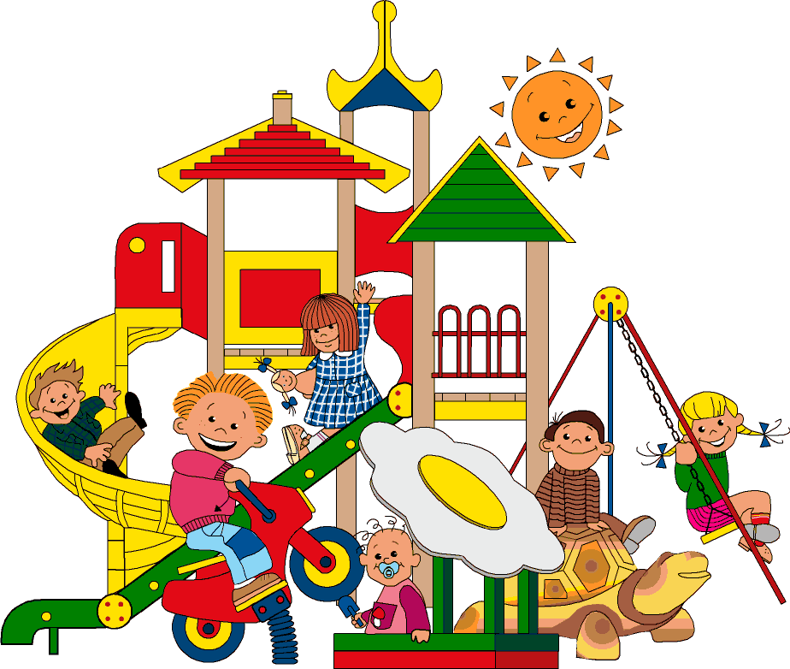
ПОЗНАКОМИТЬ С ВОСПИТАТЕЛЯМИ, РАССКАЗАТЬ ИМ ОБ ИНДИВИДУЛЬНЫХ ОСОБЕННОСТЯХ РЕБЁНКА;
СОЗДАТЬ ПОЛОЖИТЕЛЬНОЕ ОТНОШЕНИЕ К ДЕТСКОМУ САДУ;
СЛЕДИТЬ ЗА ФИЗИЧЕСКИМ СОСТОЯНИЕМ РЕБЁНКА

Slide 6
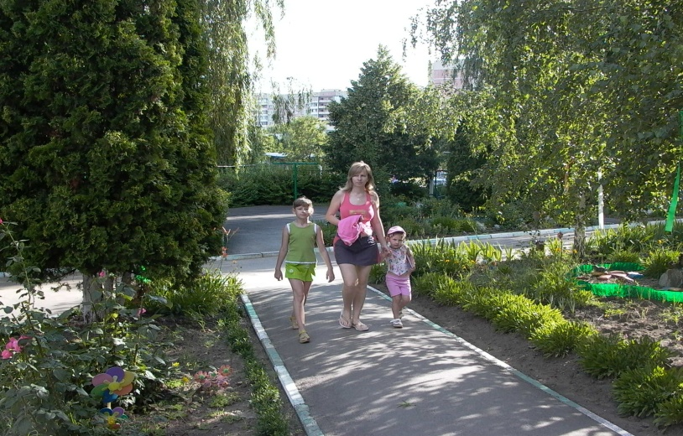
Принципы процесса адаптации
Алгоритм успешной адаптации
Предметно-развивающая среда
Экскурсия по детскому саду
Ежедневное наблюдение

Slide 7
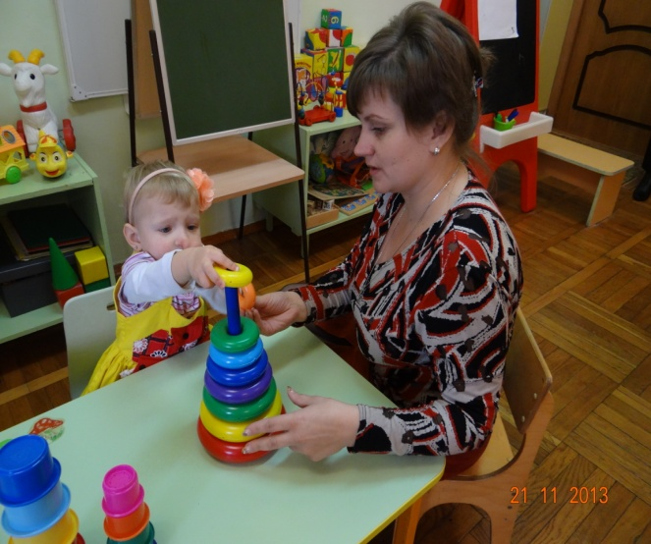
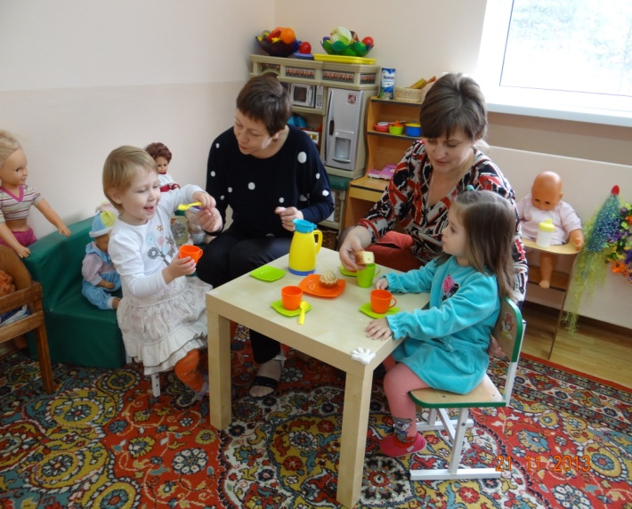
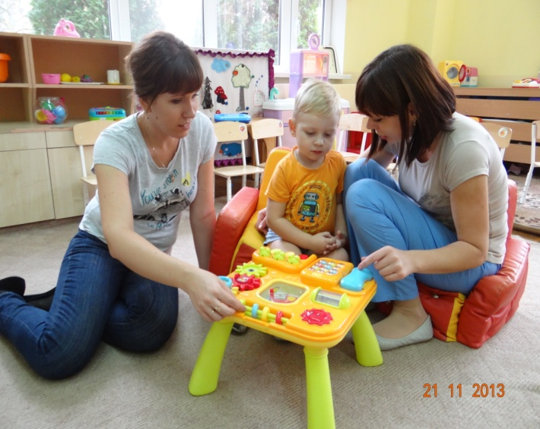
ЧЕТЫРЕ ЭТАПА РАБОТЫ
Этап первый
«Мы играем только вместе»

Slide 8
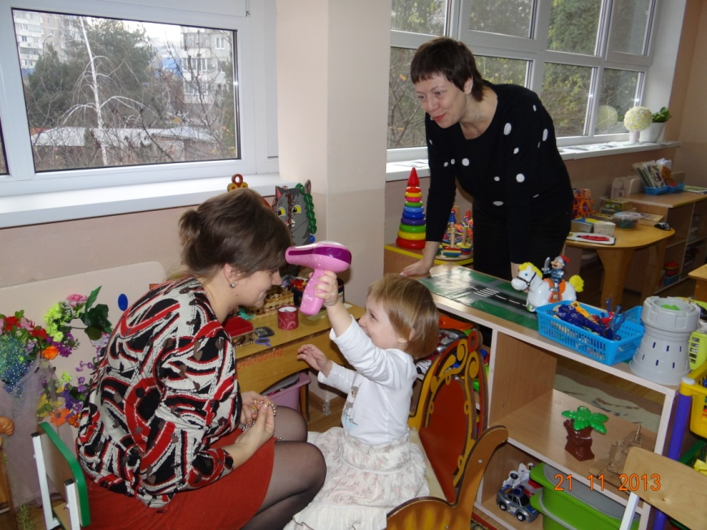
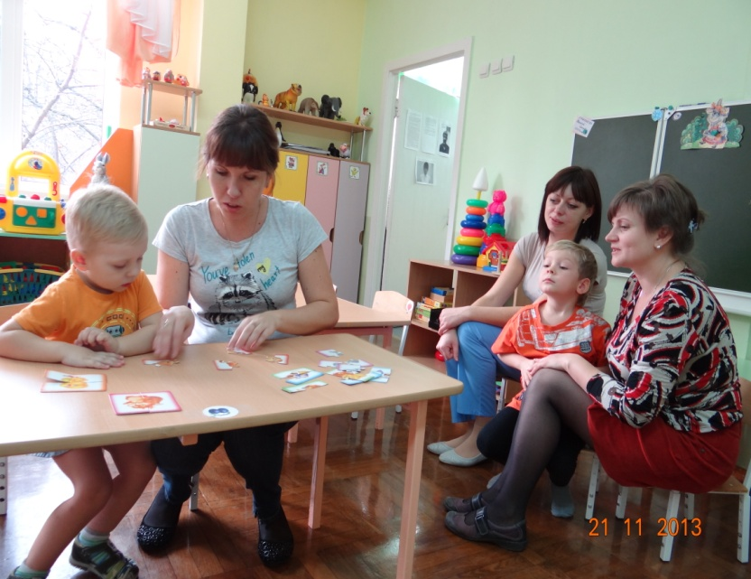
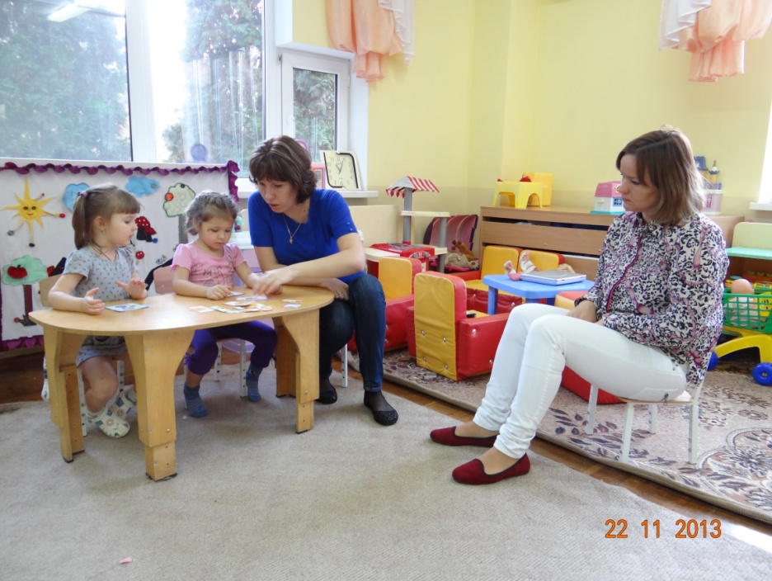
Этап второй
«Я играю сам, но ты будь рядом»

Slide 9
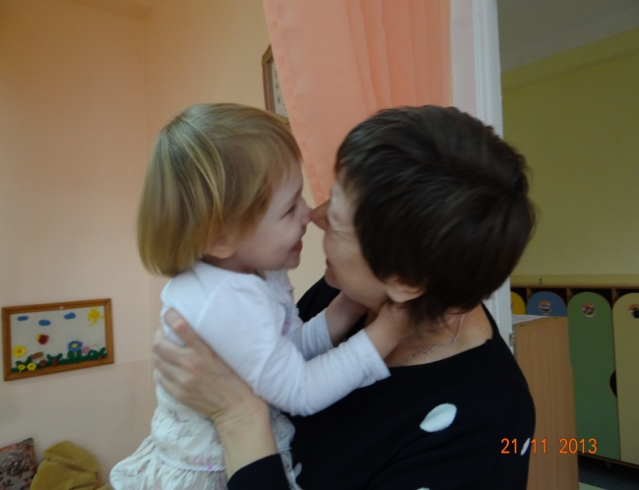
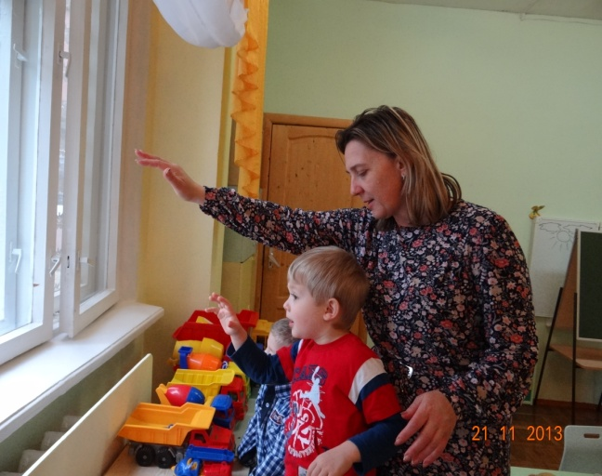
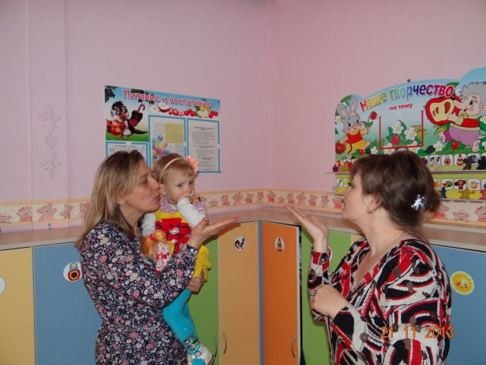
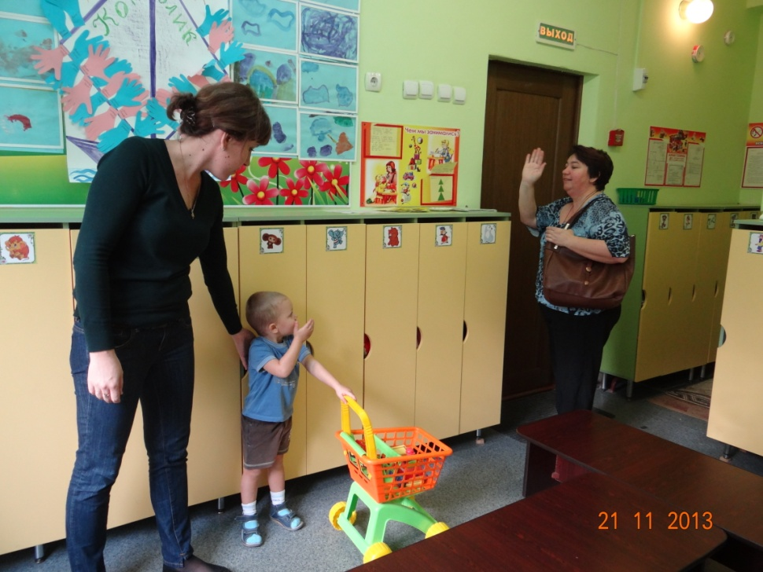
Этап третий
«Иди, я немножко поиграю один»

Slide 10
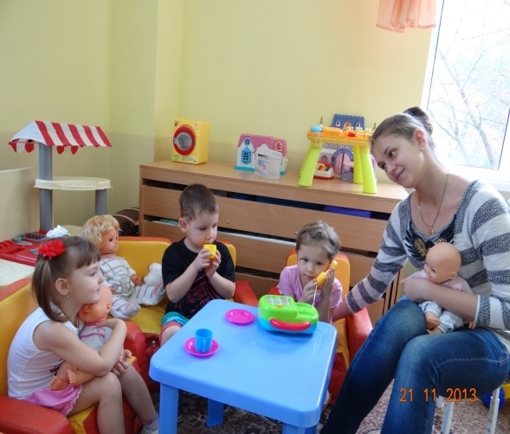
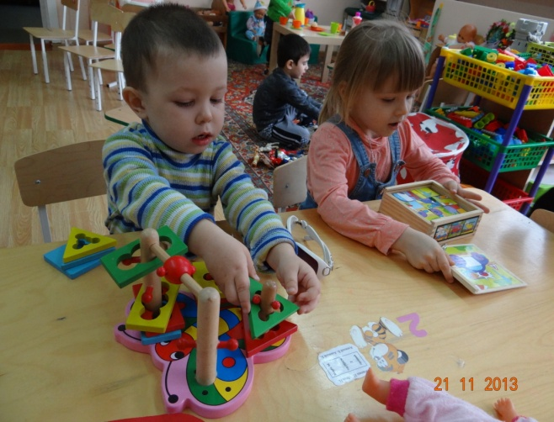
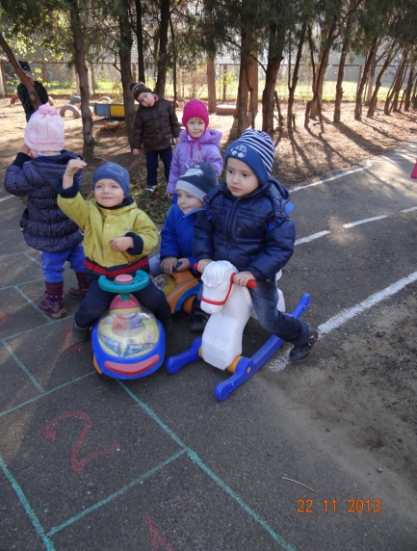
Этап четвёртый
«Мне хорошо здесь, я готов отпустить тебя»

